Slide 1
第4节
第十一章
幂级数
一、函数项级数的概念
二、幂级数及其收敛性
三、幂级数的运算

Slide 2

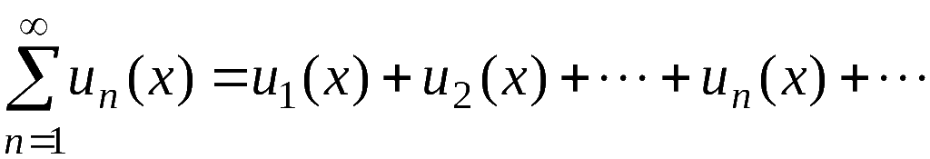
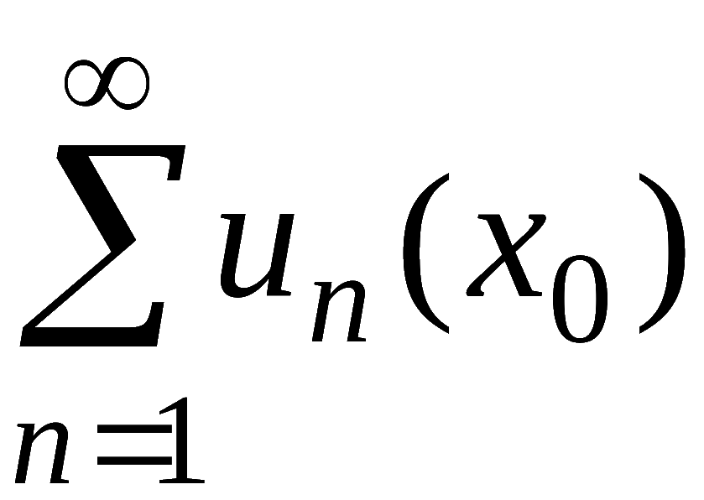
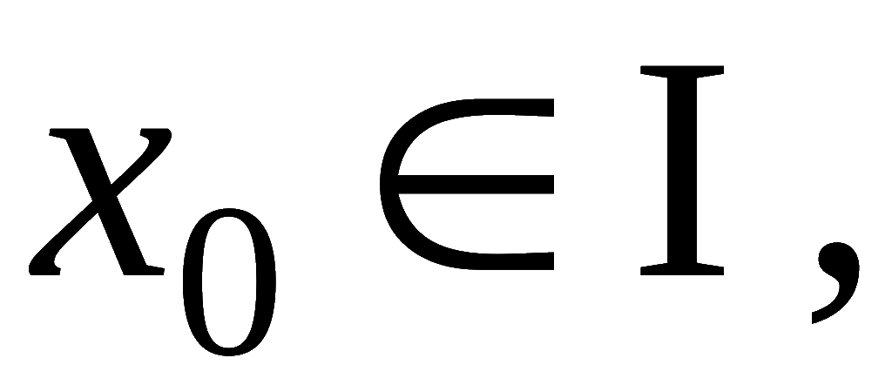


一、 函数项级数的概念
设
为定义在区间 I 上的函数, 称
为定义在区间 I 上的函数项级数 .
对
若常数项级数
收敛,
为其收
敛点,
所有收敛点的全体称为其收敛域 ;
若常数项级数
发散 ,
为其发散点,
所有
发散点的全体称为其发散域 .

Slide 3
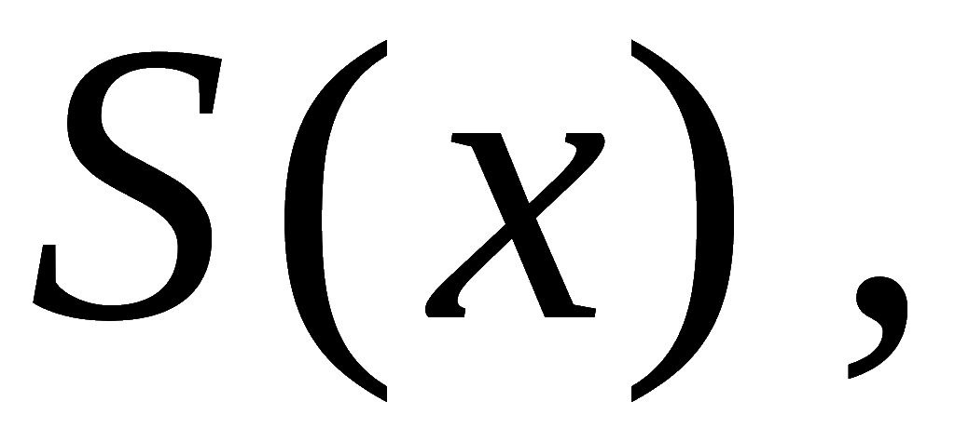
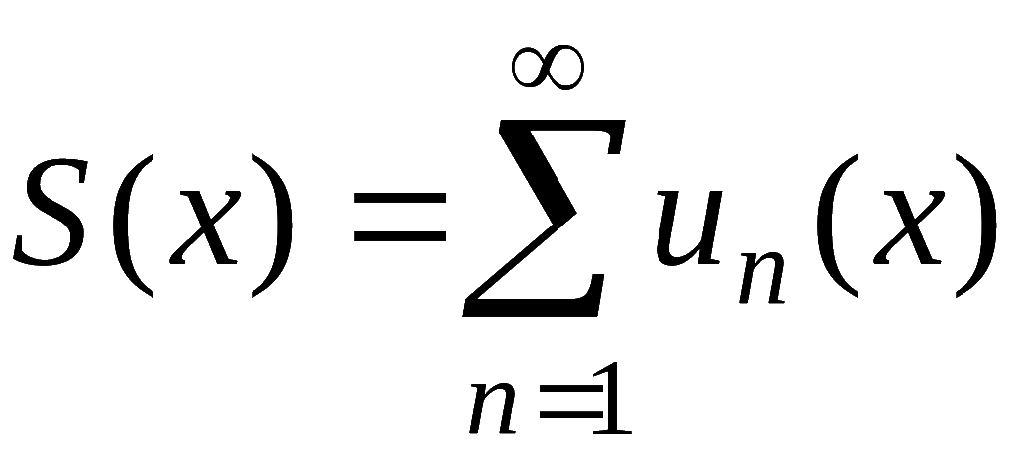
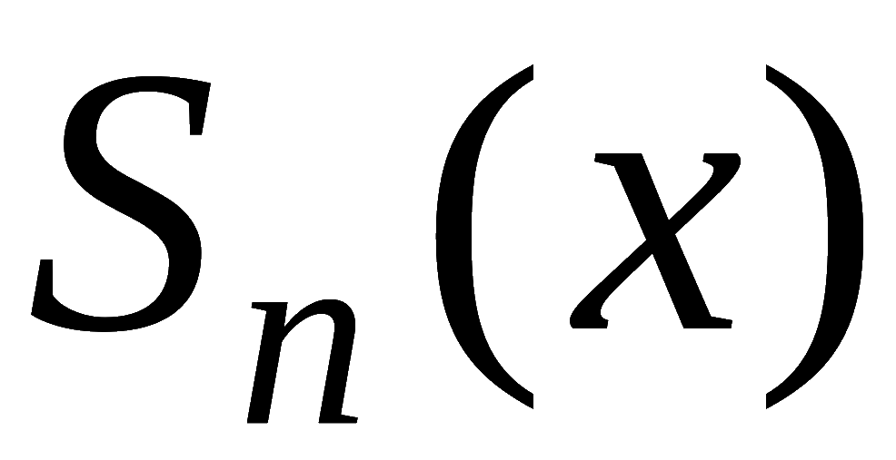
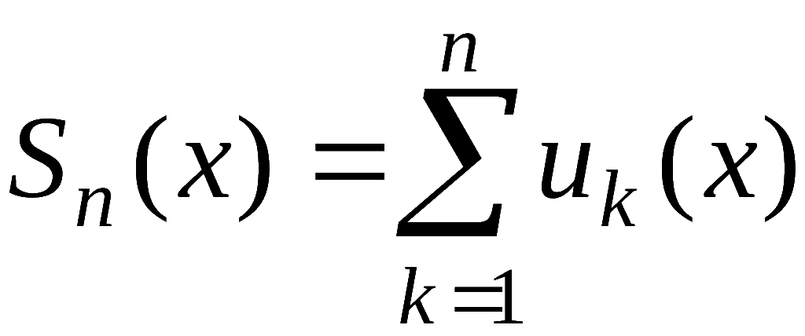
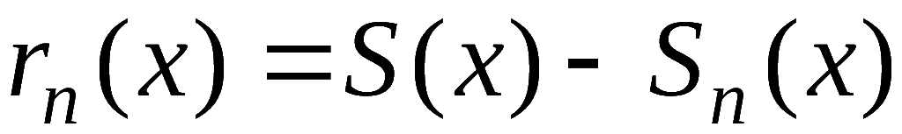
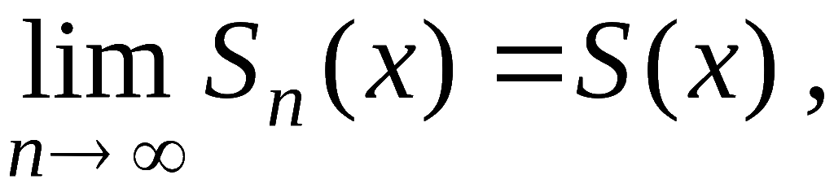
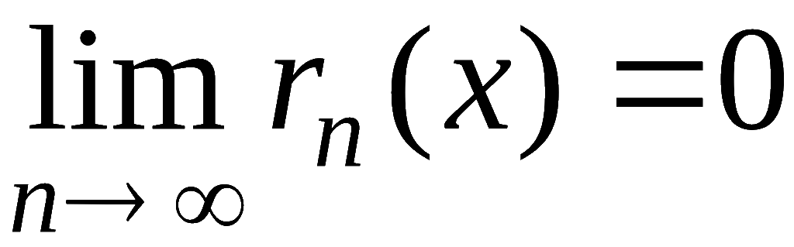
在收敛域上, 函数项级数的和是 x 的函数
称它
为级数的和函数 , 并写成
若用
表示函数项级数前 n 项的和, 即
令余项
则在收敛域上有

Slide 4
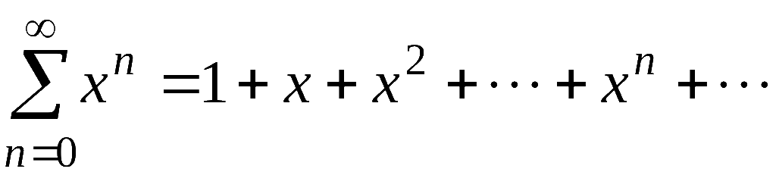
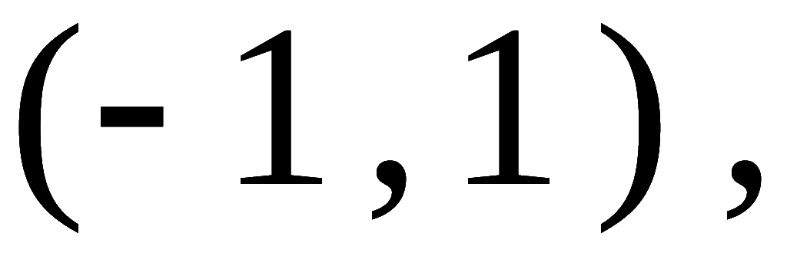

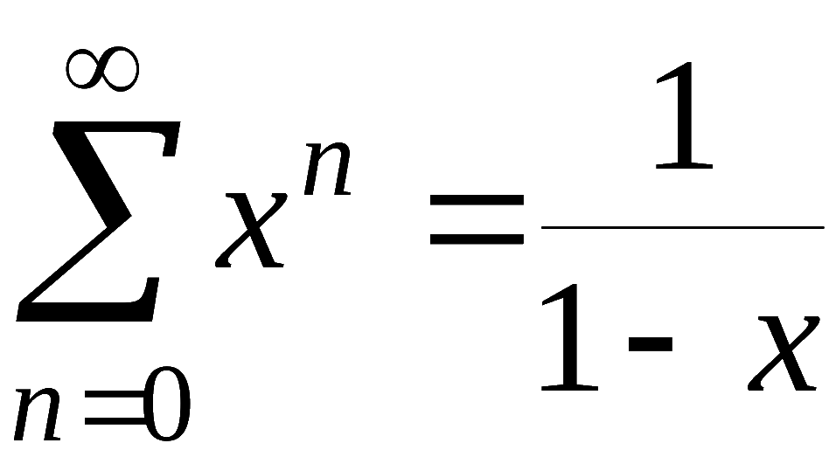


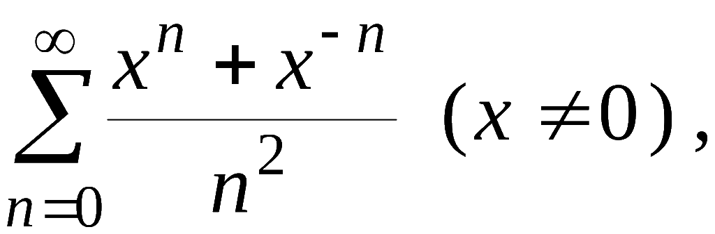


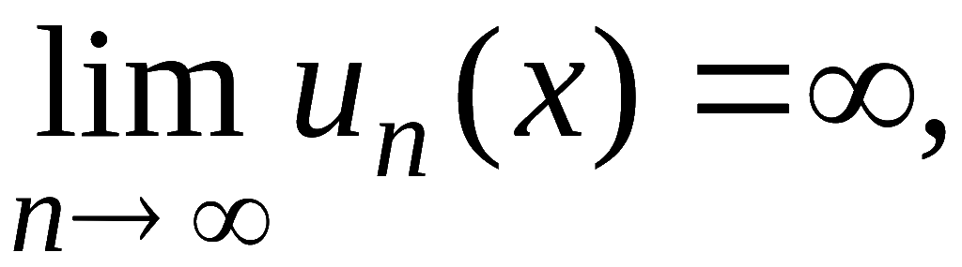
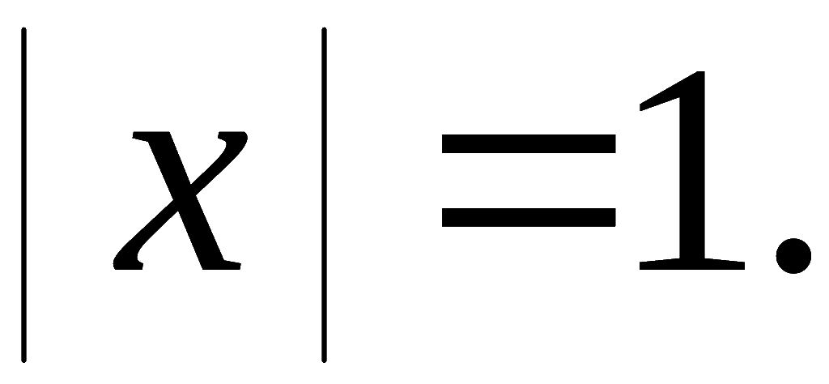
例如, 等比级数
它的收敛域是
有和函数
它的发散域是
或写作
又如, 级数
级数发散 ;
所以级数的收敛域仅为

Slide 5
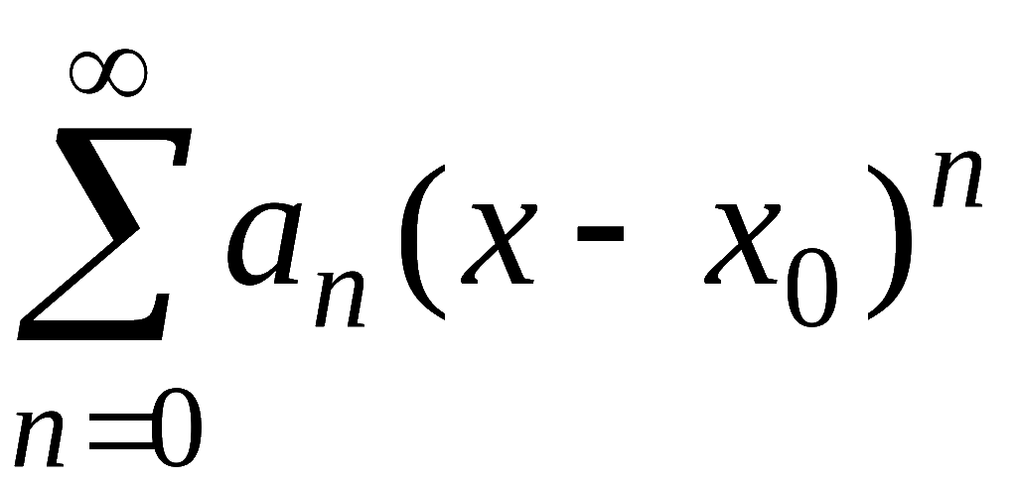
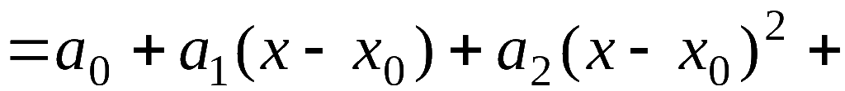
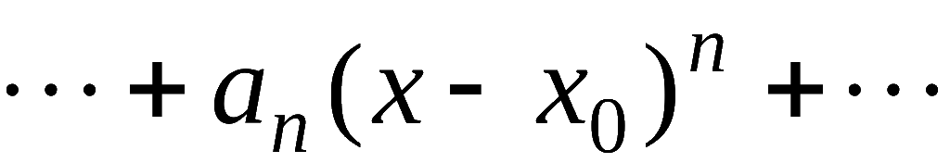
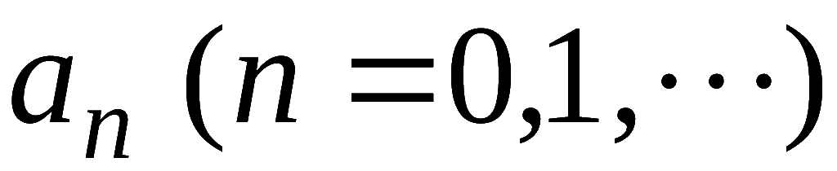
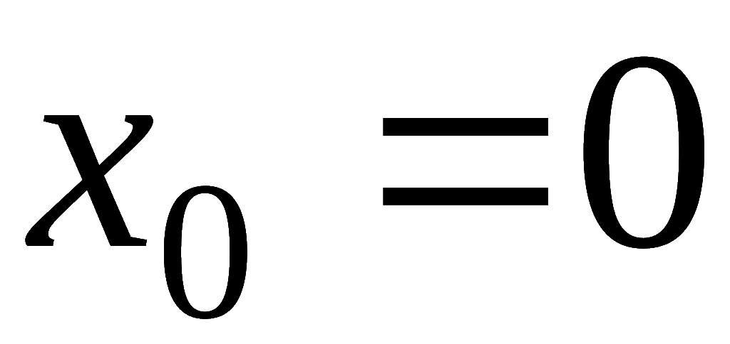
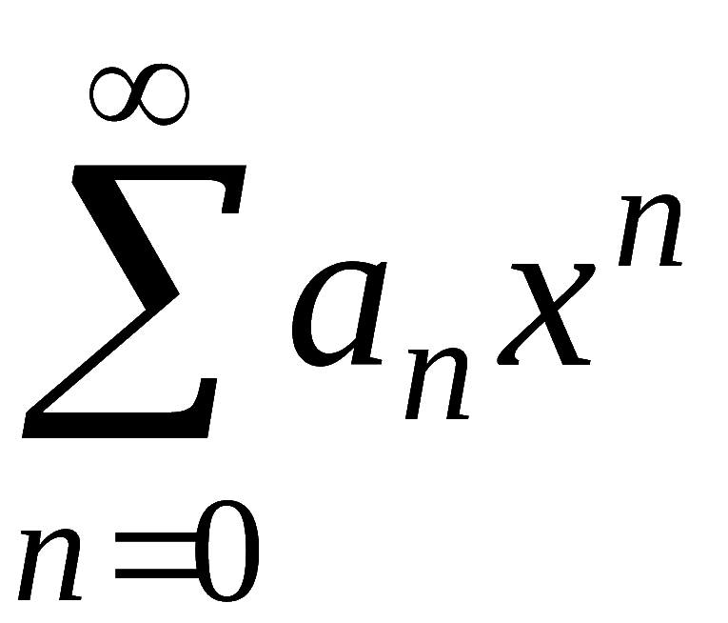
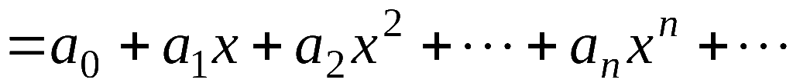
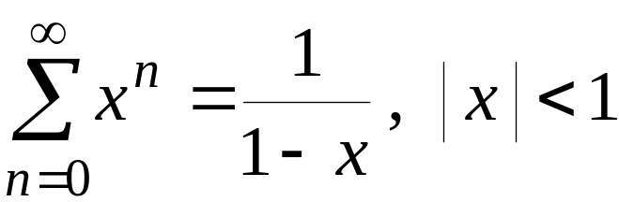
二、幂级数及其收敛性
形如
的函数项级数称为幂级数,
其中数列
称
为幂级数的系数 .
下面着重讨论
的情形, 即
例如, 幂级数
即是此种情形.

Slide 6
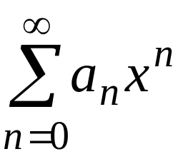
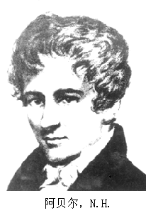

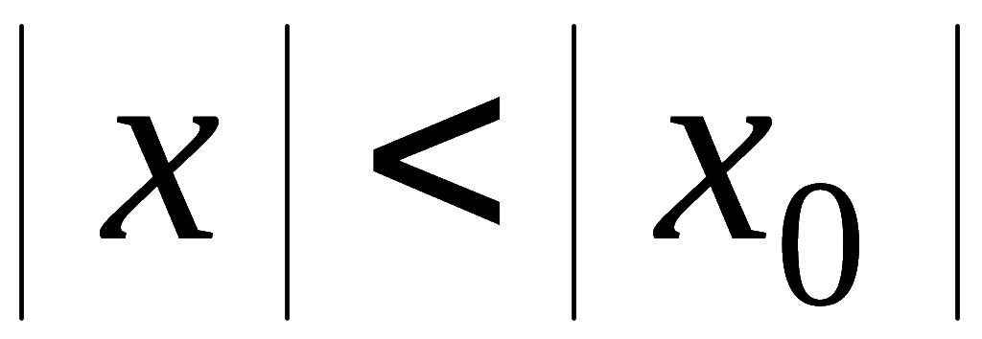
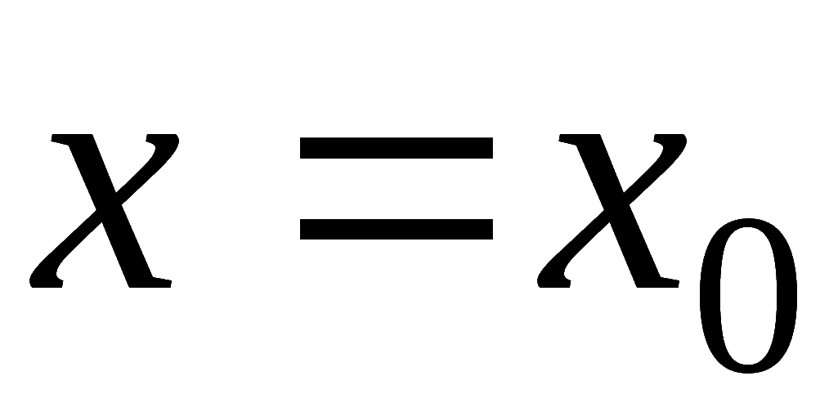
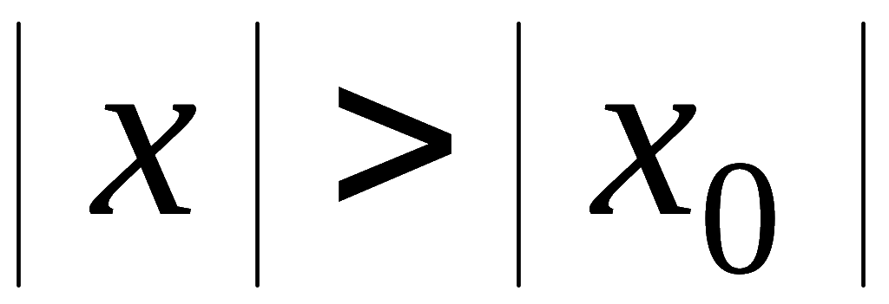
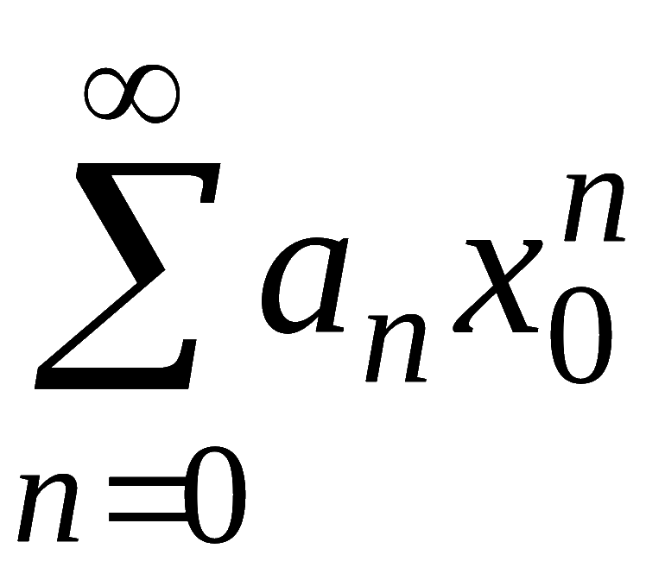
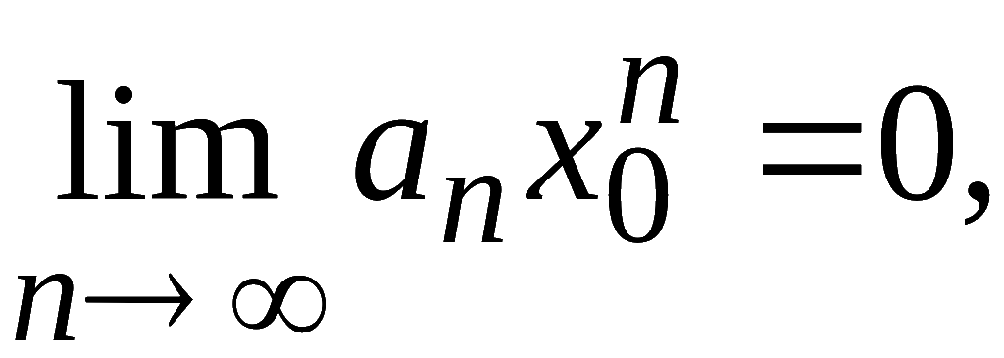
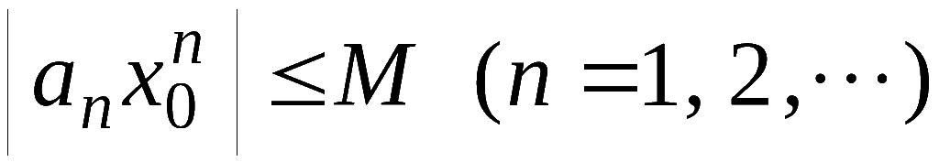


定理 1. ( Abel定理 )
若幂级数
则对满足不等式
的一切 x 幂级数都绝对收敛.
反之, 若当
时该幂级数发散 ,
则对满足不等式
的一切 x , 该幂级数也发散 .
证: 设
收敛,
则必有
于是存在
常数 M > 0, 使
收敛
发散
发 散
收 敛
发 散
Notes:
运行时, 点击相片, 或按钮“阿贝尔” 可显示阿贝尔简介, 并自动返回.

Slide 7
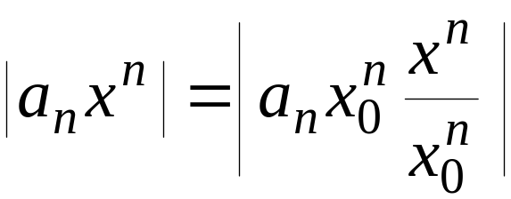
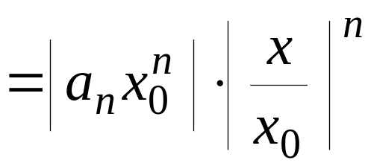
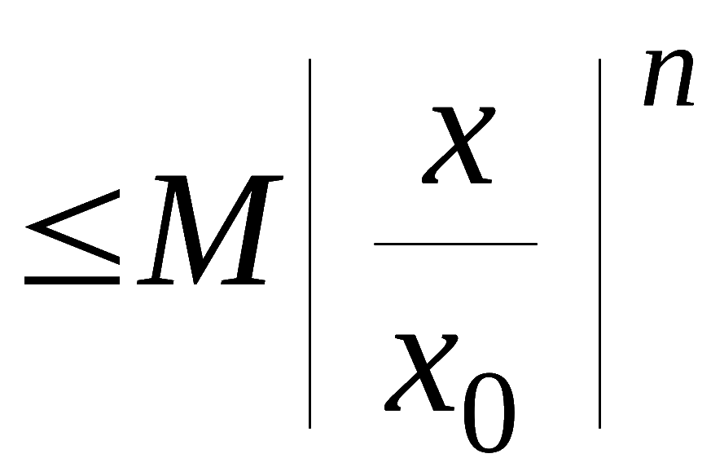
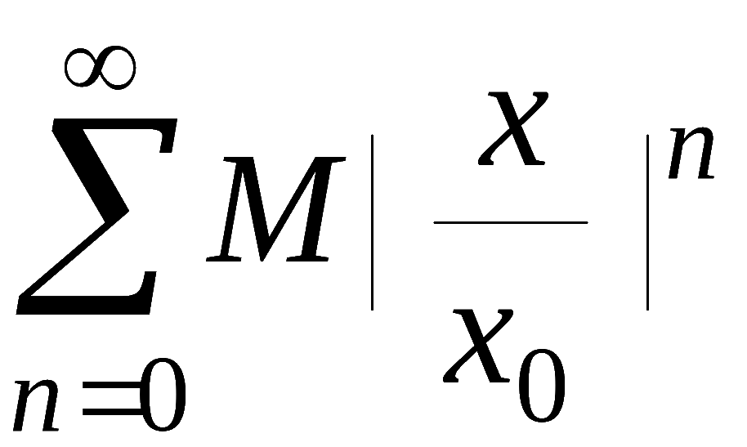
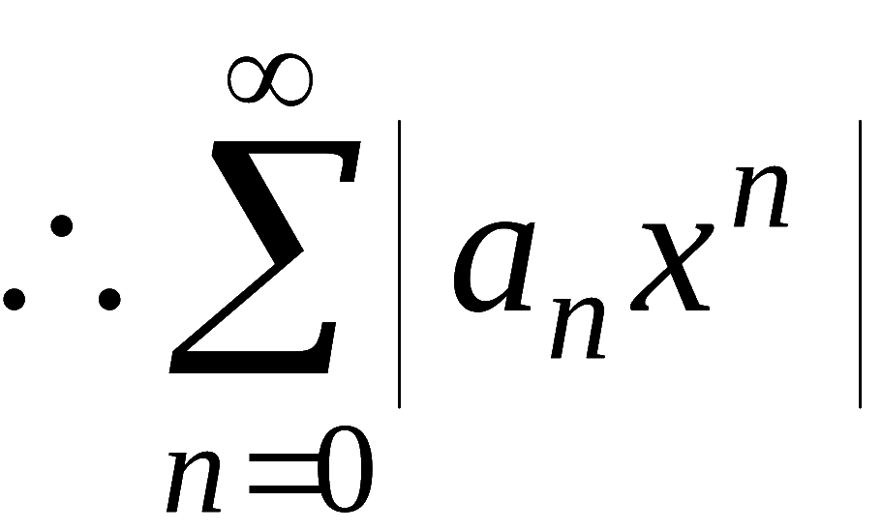




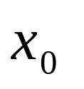


当 时,
收敛,
也收敛,
故原幂级数绝对收敛 .
反之, 若当
时该幂级数发散 ,
下面用反证法证之.
假设有一点
满足
且使级数收敛 ,
则由前
面的证明可知,
级数在点
也应收敛,
与所设矛盾,
故假设不真.
所以若当
时幂级数发散 ,
则对一切
满足不等式
的 x , 原幂级数也发散 .
证毕

Slide 8


由Abel 定理可以看出,
的收敛域是以原点为
中心的区间.
用±R 表示幂级数收敛与发散的分界点,
则
R = 0 时,
幂级数仅在 x = 0 收敛 ;
R = ∞ 时,
幂级数在 (－∞, +∞) 收敛 ;
幂级数在 (－R , R ) 收敛 ;
在[－R , R ]
外发散;
在
可能收敛也可能发散 .
R 称为收敛半径 ，
(－R , R ) 称为收敛区间.
(－R , R ) 加上收敛的端点称为收敛域.
收敛
发散
发 散
收 敛
发 散

Slide 9
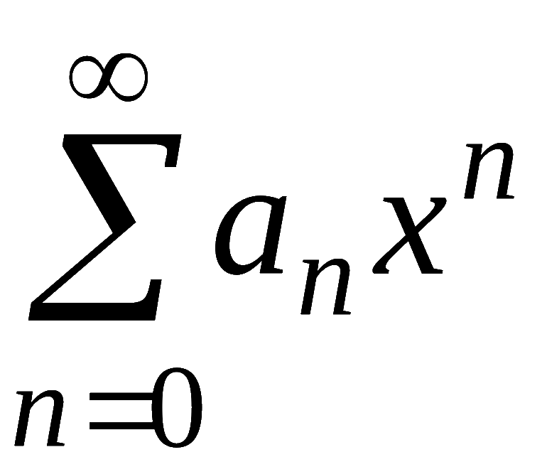
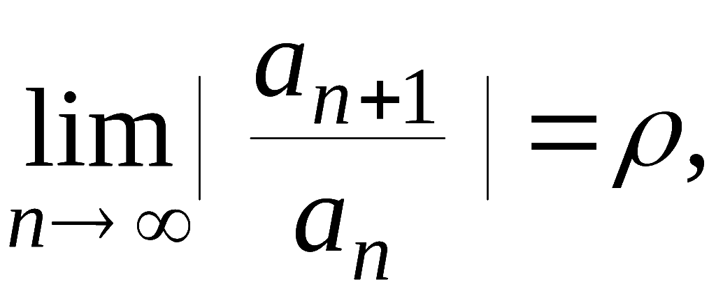
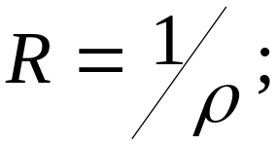
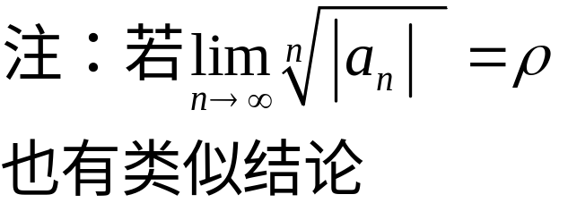


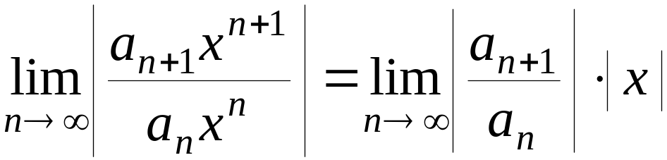
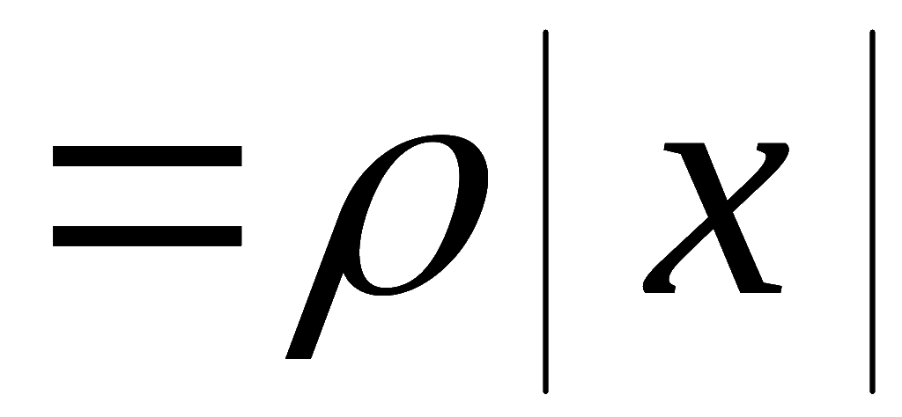

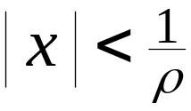

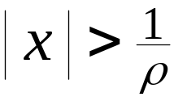
定理2. 若
的系数满足
则
1) 当ρ ≠0 时,
2) 当ρ ＝0 时,
3) 当ρ ＝∞时,
证:
1) 若ρ ≠0,
则根据比式判别法可知:
当
即
时,
原级数收敛;
当
即
时,
原级数发散.

Slide 10
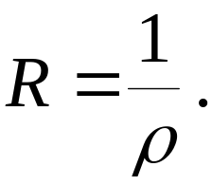


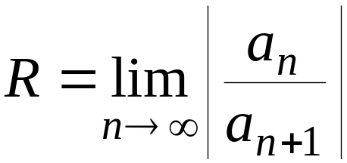
因此级数的收敛半径
2) 若
则根据比式判别法法可知,
对任意 x 原级数
绝对收敛 ,
因此
3) 若
则对除 x = 0 以外的一切 x 原级数发散 ,
因此
说明:据此定理
的收敛半径为

Slide 11
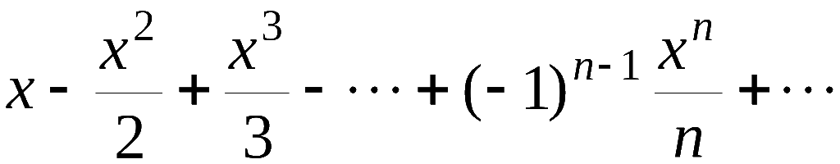

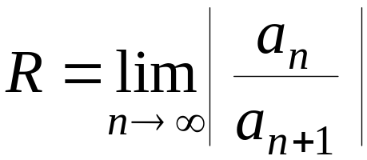






例1.求幂级数
的收敛半径及收敛域.
解:
对端点 x = 1, 级数为交错级数
收敛;
对端点 x =－1,
级数为
发散 .
故收敛域为

Slide 12












例2. 求下列幂级数的收敛域 :
规定: 0 ! = 1
解: (1)
所以收敛域为
(2)
所以级数仅在 x = 0 处收敛 .

Slide 13













例3.
的收敛半径 .
解: 级数缺少奇次幂项,不能直接应用定理2,
故直接由
比式判别法求收敛半径.
时级数收敛
故收敛半径为
时级数发散

Slide 14













例4.
的收敛域.
解: 令
级数变为
当 t = 2 时, 级数为
此级数发散;
当 t = – 2 时, 级数为
此级数条件收敛;
因此级数的收敛域为
故原级数的收敛域为
即

Slide 15













三、幂级数的运算
定理3. 设幂级数
及
的收敛半径分别为
令
则有 :
其中
以上结论可用部分和的极限证明 .

Slide 16









说明:
两个幂级数相除所得幂级数的收敛半径可能比
原来两个幂级数的收敛半径小得多.
例如, 设
它们的收敛半径均为
但是
其收敛半径只是

Slide 17






定理4 若幂级数
的收敛半径
则其和函
在收敛域上连续,
且在收敛区间内可逐项求极限，
逐项求导和求积分,
运算前后收敛半径相同:

Slide 18










例5.
的和函数 .
解: 由例2可知级数的收敛半径 R＝+∞.
设
则
故有
因此得
故得

Slide 19









例6.
的和函数
解: 易求出幂级数的收敛半径为 1 ,
x＝±1 时级数发
散,

Slide 20










例7. 求级数
的和函数
解: 易求出幂级数的收敛半径为 1 ,
收敛 ,

Slide 21












而
所以

Slide 22









例8.
解: 设
则

Slide 23











而
故

Slide 24

内容小结
1. 求幂级数收敛域的方法
1) 对标准型幂级数
先求收敛半径 , 再讨论端点的收敛性 .
2) 对非标准型幂级数(缺项或通项为复合式)
求收敛半径时直接用比式法或根式法,
也可通过换元化为标准型再求 .
2. 幂级数的性质
两个幂级数在公共收敛区间内可进行加、减与
乘法运算.

Slide 25
2) 在收敛区间内幂级数的和函数连续;
3) 幂级数在收敛区间内可逐项求导和求积分.

Slide 26




思考与练习
1. 已知
处条件收敛 , 问该级数收敛
半径是多少 ?
答:
根据Abel 定理可知, 级数在
收敛 ,
时发散 .
故收敛半径为

Slide 27











答: 不能.
2. 在幂级数
中,
n 为奇数
n 为偶数
能否确定它的收敛半径不存在 ?
因为
当
时级数收敛 ,
时级数发散 ,
说明: 可以证明
比式判别法成立
根式判别法成立

Slide 28
阿贝尔(1802 – 1829)
挪威数学家, 近代数学发展的先驱者.
他在22岁时就解决了用根式解5 次方程
的不可能性问题 ,
他还研究了更广的一
类代数方程,
后人发现这是一类交换群,
并称之为阿贝尔群.
在级数研究中, 他得
到了一些判敛准则及幂级数求和定理.
他是椭圆函数
论的奠基人之一,
他的一系列工作为椭圆函数研究开
拓了道路.
C. 埃尔米特曾说: 阿贝尔留下的思想可供
数学家们工作150年.

Slide 29













备用题 求极限
其中
解: 令
作幂级数
易知其收敛半径为 1,
设其和为
则

